Slide 1
CSS방법론

Slide 2
순서
CSS란
CSS 등장 이전/이후의 스타일링
CSS의 문제점
OOCSS
SMACSS
BEM
새로운 방법론

Slide 3
1.CSS란?
HTML 또는 XML로 쓰여진 문서의 스타일을 나타내기 위해 사용되는 언어
문서의 구조와 스타일(디자인)을 분리하여 HTML이나 XML의 각 요소를 꾸미는 것이 역할

Slide 4
2. CSS등장 이전/이후의 스타일링
2-1 CSS등장 이전
각 요소의 전용 속성이나 style 속성으로 스타일을 일일이 지정
<font color=“#00f”>이 텍스트는 파란색으로 표시된다</font>
<p style=“color:#f00; font-size:18px”>
이텍스트는 18px의 빨간 문자로 표시된다.
</p>
문제점
같은 스타일 요소를 여러 페이지마다 사용하면, 하나를 수정할때마다 그만큼 반복하여 수정을 해야 한다.
HTML은 본래 문서 구조를 의미하므로 HTML에 직업 스타일을 지정하는 것은 바람직하지 않다.

Slide 5
2-2 CSS등장 이후
/* index.css */
p{
color:#f00;
font-sizer:18px;
}
<!– index.html →
<p> 이 텍스트는 18px의 빨간 문자로 표시됩니다. </p>
CSS 등장 이후에는 CSS파일에는 스타일을 기재하고, HTML에는 문서의 구조를 작성하게 되어, 관심사의 분리가 이루어지게 되었다. 또한, CSS는 기본적으로 전역범위이므로 한번 p요소에 스타일을 부여하면 여러 페이지에서도 동일하게 적용이 된다.
만약 p요소의 스타일을 수정하는 경우에도 한 곳만 수정하면 여러 페이지에도 수정된 내용이 적용되어 반복수정을 피할 수 있게 되었다.

Slide 6
3. CSS의 문제점
CSS의 등장으로 마치 문제가 모두 해결된 듯 싶었다. 문서구조와 스타일을 분리한다는 점에 있어서는 확실히 성공했지만, 막상 현실에서는 다른 문제가 나타났다.
CSS에서는 모든 것이 전역 범위이므로, 모든 스타일링이 서로 간섭할 가능성이 있어, 페이지 수가 늘어남에 따라 CSS가 점점 복잡해지고 관리하기 어렵다.는 문제점입니다.
CSS파일이 분리되어 있다 하더라도 이 파일들을 읽어 들인 HTML에서는 모든 스타일링이 동일한 범위 안에 존재하게 된다.
웹사이트가 점점 복잡해지면서 유지보수가 용이한 CSS를 작성하는 것이 어려워졌고, 이를 해결하기 위한 CSS방법론이 여러가지 대두되었다.

Slide 7
4.OOCSS
4-1. OOCSS란
Object Oriented CSS: 객체 지향 CSS
니콜 설리번(Nicole Sullivan)이 제창
주요 발상
레고처럼 자유로운 조합이 가능한 모듈의 집합을 만든다
그 모듈을 조합해 페이지를 만든다
그리하여 신규 페이지를 만드는 경우에도 기본적으로 추가적인 CSS를 만들 필요가 없다.
레고와 같은 모듈을 구현하기 위한 두가지 원칙
스트럭처(구조)와 스킨(화면) 분리
컨테이너와 콘텐츠 분리

Slide 8
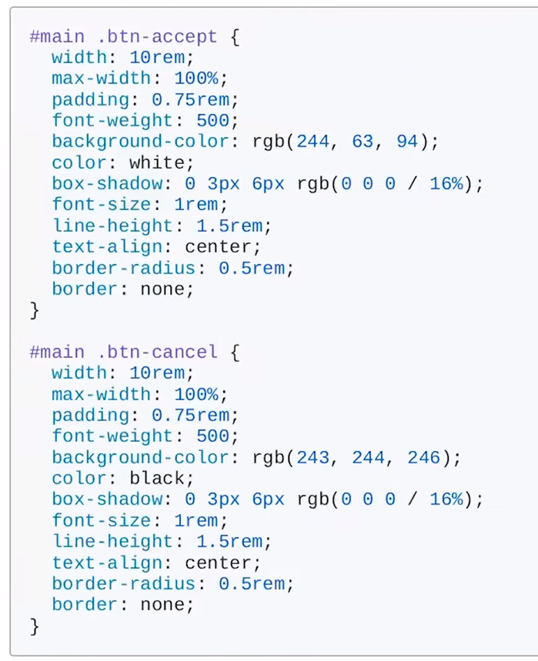
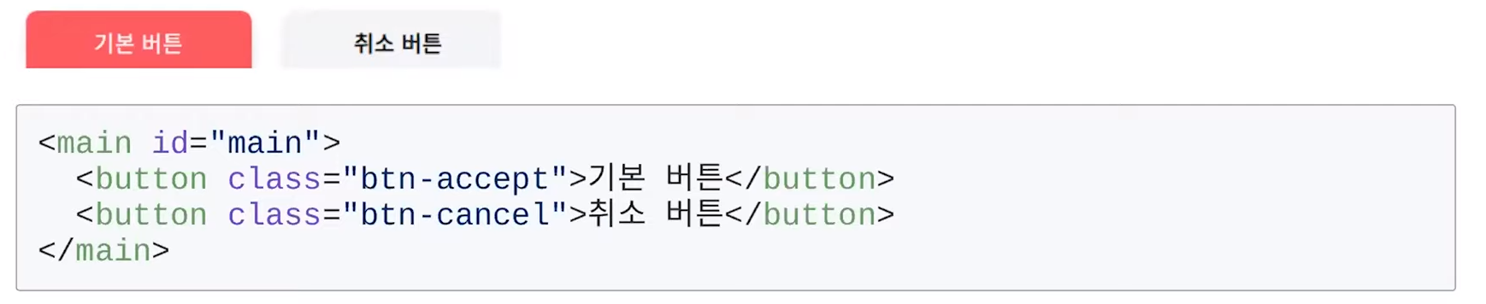
4-2 스트럭처(구조)와 스킨(화면)분리
스트럭처와 스킨 분리전
기본 버튼과 취소 버튼에 대한 CSS를 보면 공통적인 부분이 굉장히 많은 것이 보인다.
일반적으로 스트럭처에 해당하는 속성은 width,height,padding,margin등이고, 스킨에 해당하는 속성은 color,font,background,box-shadow등이다.
이와 같이 일반적으로 구분할 수 있지만, OOCSS에서는 스트럭처와 스킨의 구분이 명확하게 결정되어 있는 것이 아니다.
따라서 공통적인 부분을 스트럭처에 해당한다고 보고, 스트럭처와 스킨을 분리해보도록 하자
Notes:
#main .btn-accept{
width:10rem;
padding:0.75rem;
font-weight:500;
background-color:rgb(244,63,94);
color:white;
box-shadow:0 3px 6px rgb(0 0 0 / 16%);
font-size:1rem;
line-height:1.5rem;
text-align:center;
border-radius:0.5rem;
border:none;
}
#main .btn-accept{
width:10rem;
padding:0.75rem;
font-weight:500;
background-color:rgb(244,63,94);
color:black;
box-shadow:0 3px 6px rgb(0 0 0 / 10%);
font-size:1rem;
line-height:1.5rem;
text-align:center;
border-radius:0.5rem;
border:none;
}

Slide 9
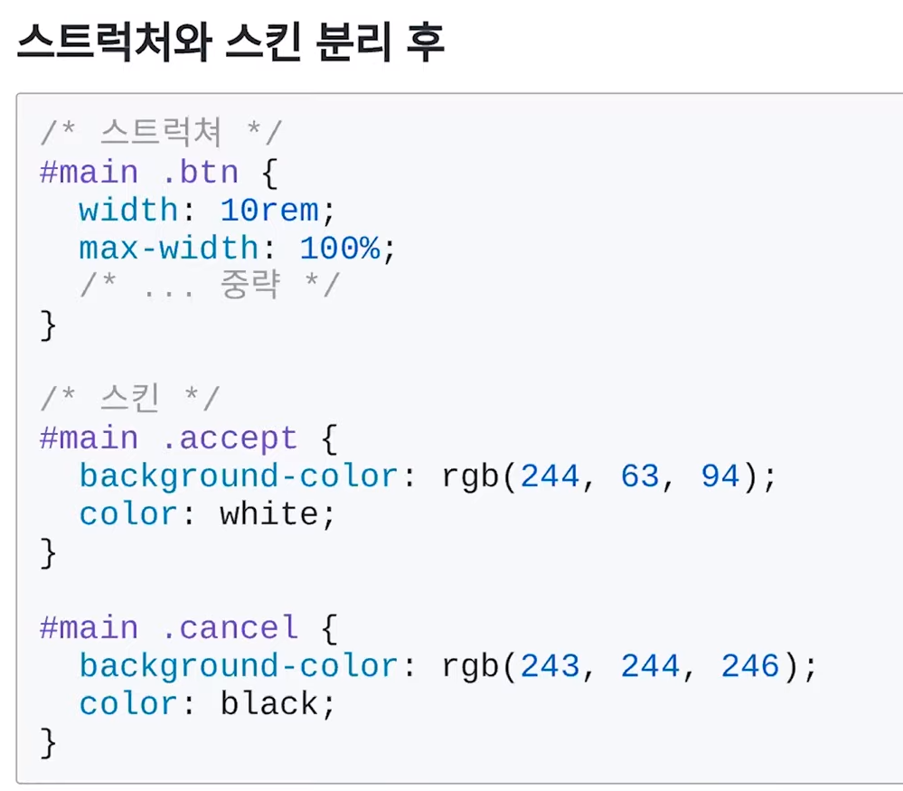
4-2 스트럭처(구조)와 스킨(화면)분리
스트럭처와 스킨 분리전
공통된 부분을 스트럭처로 분리하고, 각 버튼마다 다른 부분인 color와 background-color를 스킨으로 분리하였다.
보기에는 확실히 깔끔해진것 같다.

Slide 10
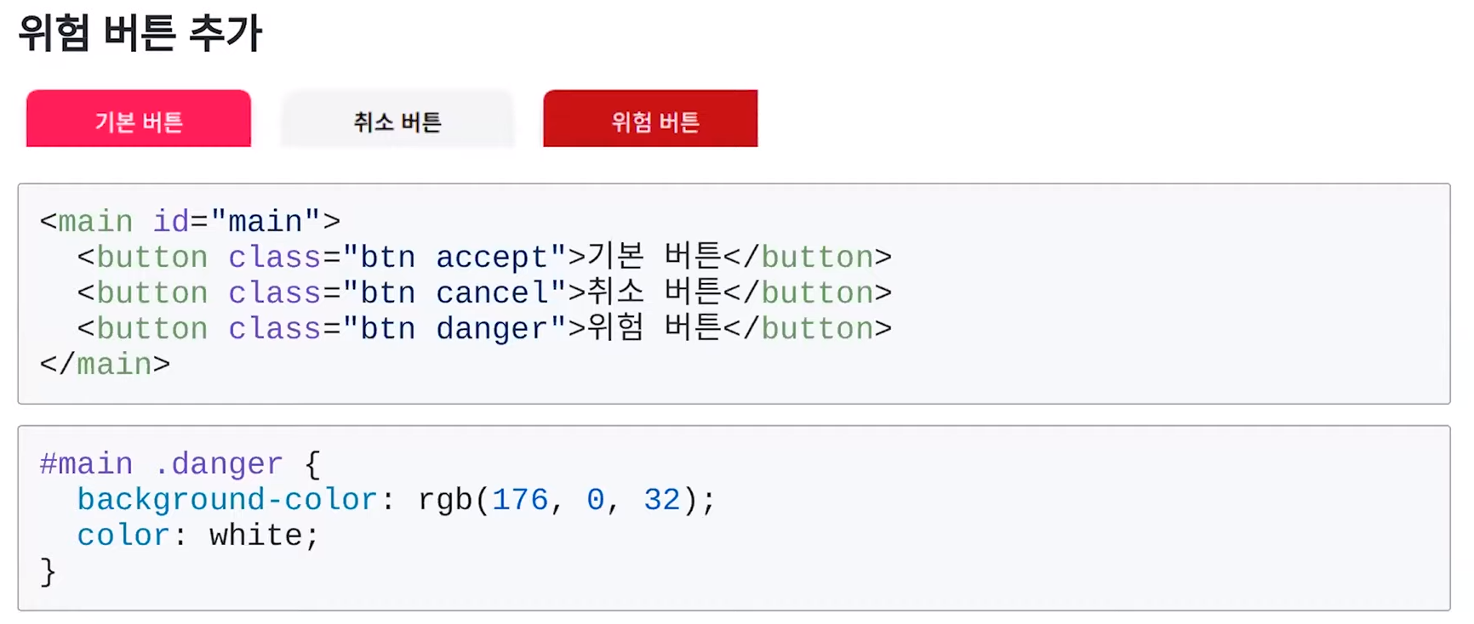
4-2 스트럭처(구조)와 스킨(화면)분리
기존에 스트럭처와 스킨을 분리하기 이전에는 위험 버튼에 대한 모든 CSS 속성을 정의하였어야 하나, 스트럭처와 스킨을 분리한 이후에는 공통된 속성이 정의된 btn 스트럭처를 그대로 사용하며, danger 클래스를 추가로 작성하여 위험 버튼을 구현할 수 있다. 즉 중복을 피하면서 간단하게 위험 버튼을 추가할 수 있다.

Slide 11
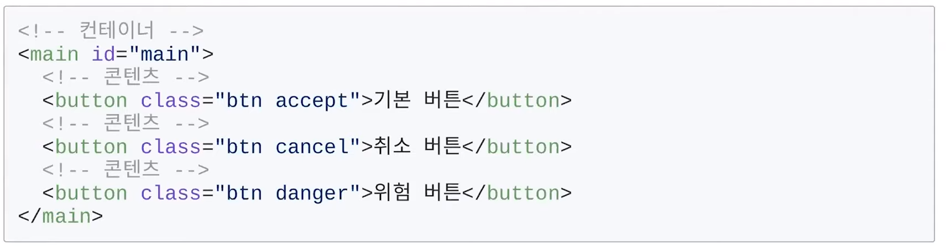
4-3 컨테이너와 콘텐츠 분리
컨테이너는 ‘영역‘, 콘텐츠는 ‘모듈‘
특정한 컨텍스트에 지나치게 의존하지 않는다
버튼 모듈은 메인 컨테이너 안에 포함되어 있어, 버튼을 main 밖에서 사용하려 해도 그럴수 없다.
즉, main이라는 특정 컨택스트에 의존적이다.

Slide 12
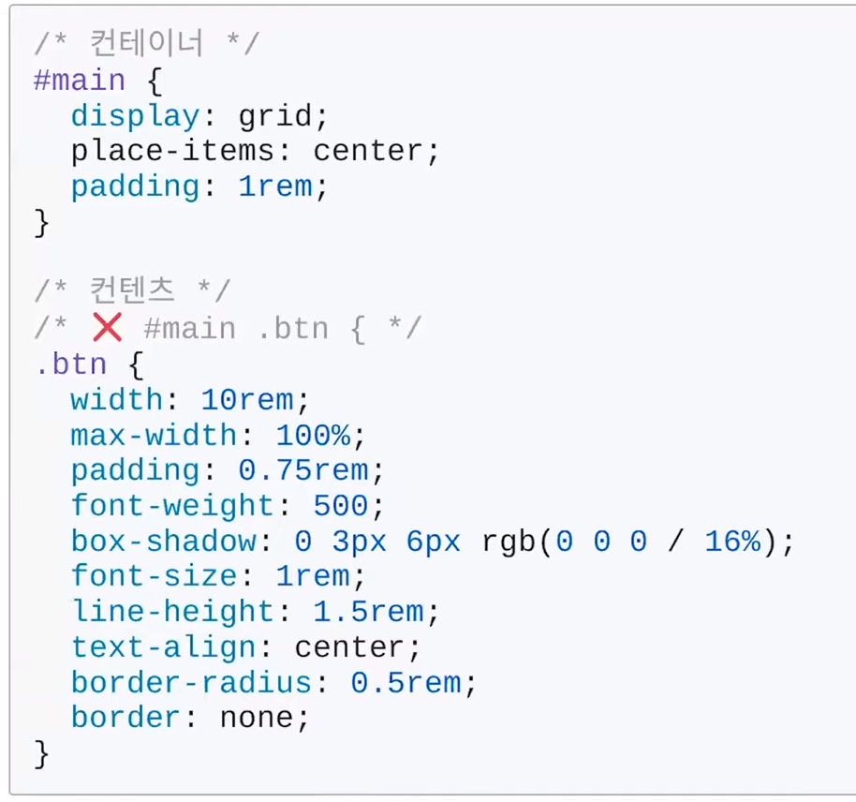
4-3 컨테이너와 콘텐츠 분리
버튼 모듈을 main 밖에서도 동작하도록 CSS셀렉터를 수정하는 것이다.
컨테이너와 콘텐츠의 분리하는 것은 다시말해 ‘모듈을 가능한 특정한 영역에 의존하지 않도록 한다＇는 지침을 의미합니다.

Slide 13
4-4 OOCSS 정리
OOCSS의 역사는 매우 길며 명확하게 규칙이라고 불리는 것도 많지 않다. 공식 사이트를 보면 알 수 있지만 설명도 매우 간략하다.
다른 CSS 방법론들은 기본적으로 크건 작건 OOCSS를 참조하면서 개선한것
오늘날 OOCSS 한 가지만으로 실질적으로 CSS 설계를 수행하는 것은 그다지 현실적이지 않음.
다만 10면 전 제창한 사고방식이 다른 CSS 설계 기법에 녹아들어 지금까지도 사용되고 있다. OOCSS가 표방한 사고는 CSS 설계에 있어 ‘하나의 진리＇라고 해도 과언이 아니다.

Slide 14
5. SMACSS
5-1 SMACSS란?
Scalable and Modular Architecture for CSS
조나단 스눅(Jonathan Snook)이 제창
CSS 코드를 그 역할에 따라 분류한 것이 특징
베이스(Base)
레이아웃(Layout)
모듈(Module)
스테이트(State)
테마(Theme)
OOCSS는 SMACSS를 기준으로 보았을때 거의 모듈만 언급했던것에 비해 SMACSS는 보다 폭넓고 실제로 웹사이트를 구축하는 데 있어 빼놓을 수 없는 베이스나 레이아웃 코드를 다루는 방법까지 설명하고 있다.

Slide 15
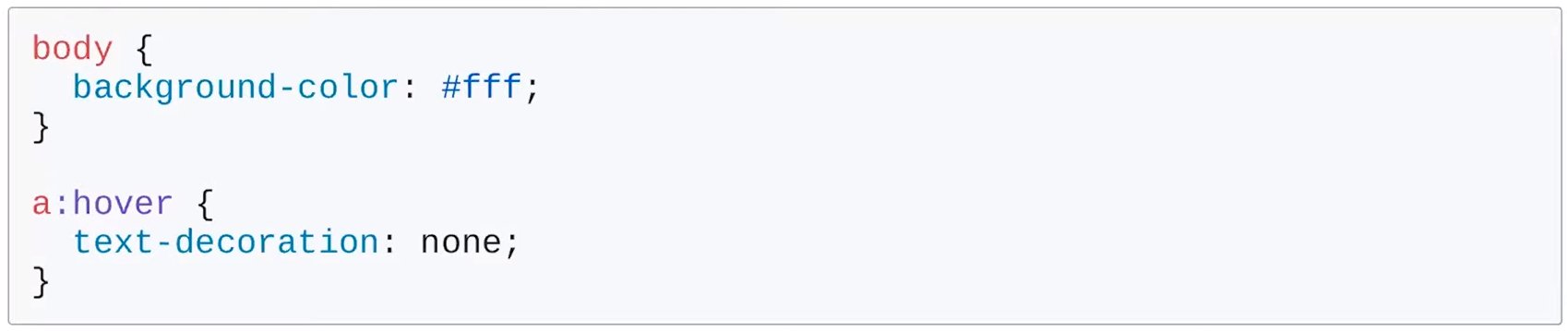
5-2. 베이스(Base) 규칙
프로젝트의 표준 스타일을 정의
리셋 CSS도, 베이스 규칙에 포함됨
베이스에 해당하는 규칙은 바탕화면 색깔 등 프로젝트 전반에 적용되는 스타일링입니다. 또한 브라우저간 차이를 제거하기 위해 사용되는 리셋 CSS, 노멀라이즈 CSS도 SMACSS 기준 베이스 규칙에 해당된다.

Slide 16
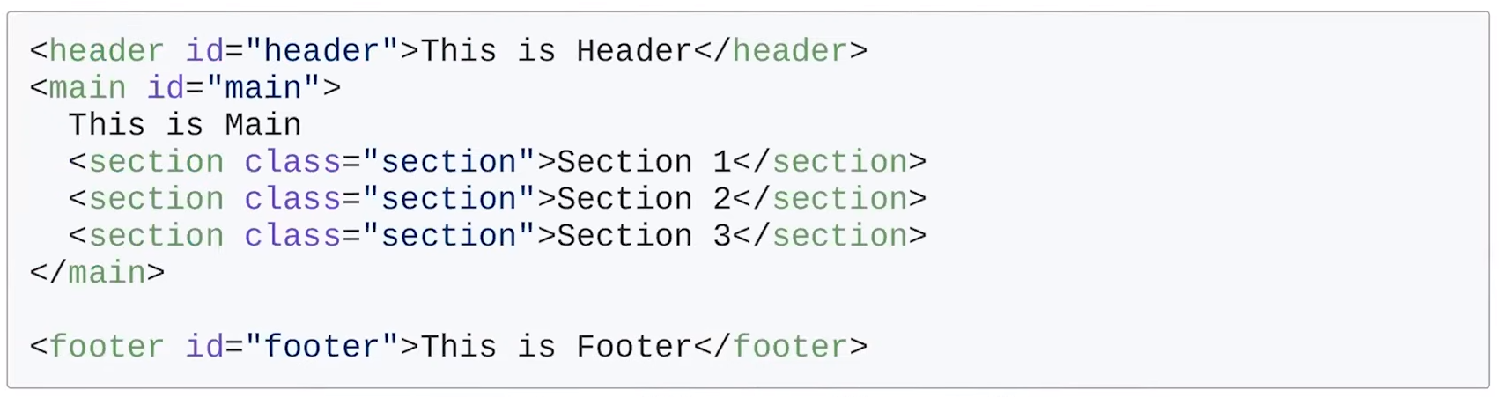
5-3. 레이아웃(Layout) 규칙
헤더, 메인 영역, 사이드 바 등 웹사이트의 레이아웃을 구성하는 큰 모듈에 관한 규칙
대부분 특정 페이지에서 한 차례만 사용하므로 ID 셀렉터를 활용한 스타일링을 허용
반복적으로 사용하는 모듈의 경우에는 클래스 셀렉터를 이용

Slide 17
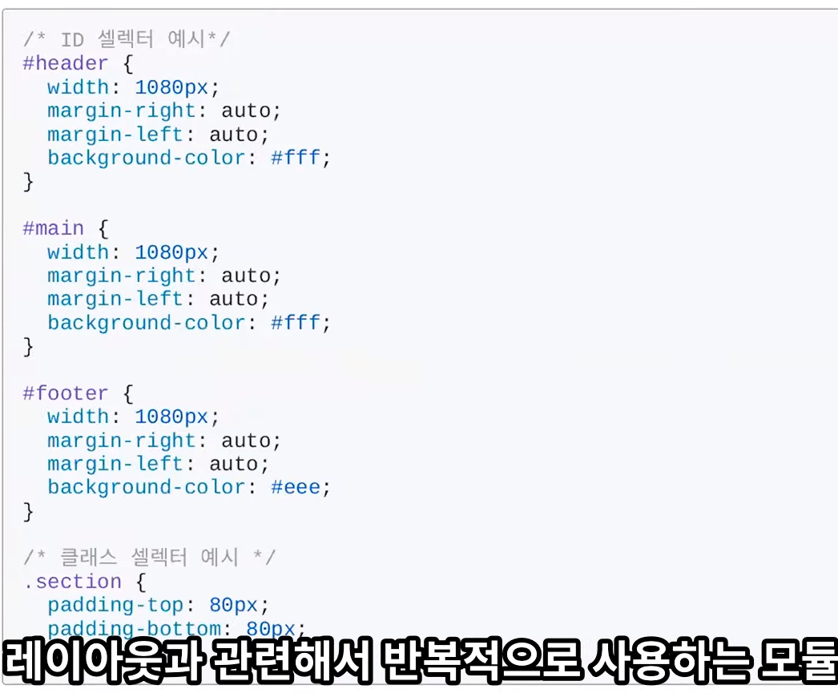
5-3. 레이아웃(Layout) 규칙

Slide 18
5-3. 모듈(Module) 규칙
타이틀(Title), 버튼(Button), 카드(Card), 내비게이션(Navigation) 등
모든 모듈은 레이아웃 규칙 안에 배치되는 것을 가정
다른 페이지로 이동하거나 다른 레이아웃 안에 삽입하더라도 형태가 부서지거나 달라지지 않고 사용할 수 있어야 함
특정 컨텍스트에 지나치게 의존하지 않도록 작성하여함
따라서 모듈 규칙을 작성할 때에는 다른 레이아웃으로 이동했을 때 영향이 없는 가를 고려하여야 한다.

Slide 19
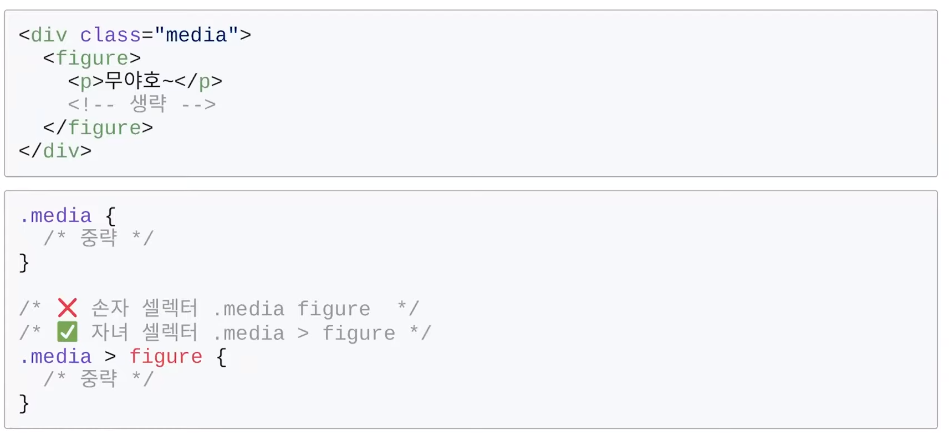
5-3. 모듈(Module) 규칙
모듈의 루트 요소에는 반드시 클래스 셀렉터를 사용
모듈은 한 페이지 내에서 반복해서 사용되는 상황을 가정하고 있으므로 당연히 ID 셀렉터를 이용한 구현은 하지 않으며, 모듈의 루트 요소에는 반드시 클래스 셀렉터를 사용한다.
모듈의 하위요소에는 요소 셀렉터를 사용할 수 있으나, HTML과 스타일링을 느슨하게 결합하기 위해서 가급적 요소 셀렉터를 사용하지 않을 것을 권장한다.
만약 오소형 셀렉터를 사용하는 경우, 손자 셀렉터가 아닌 자녀 셀렉터(>)를 사용하여 영향 범위를 지나치게 넓히지 않아야 한다.

Slide 20
5-5. 스테이트(State) 규칙
기존 스타일을 덮어쓰거나 확장하기 위해 사용등
기존 스타일을 모두 덮어써서 스테이트 스타일을 반영하는 것을 기대하기 때문에 필요한 경우에는 !important 사용도 권장
스테이트는 레이아웃이나 모듈에 할당할 수 있다
스테이트 규칙에 따른 클래스 이름은 모두 is- 접두사를 붙여서 다른 규칙과 구별하며, 어떤 모듈에 적용하는지를 명확하게 하기 위해서 스테이트의 이름에 모듈이름을 포함시킬 것을 권장하고 있다.

Slide 21
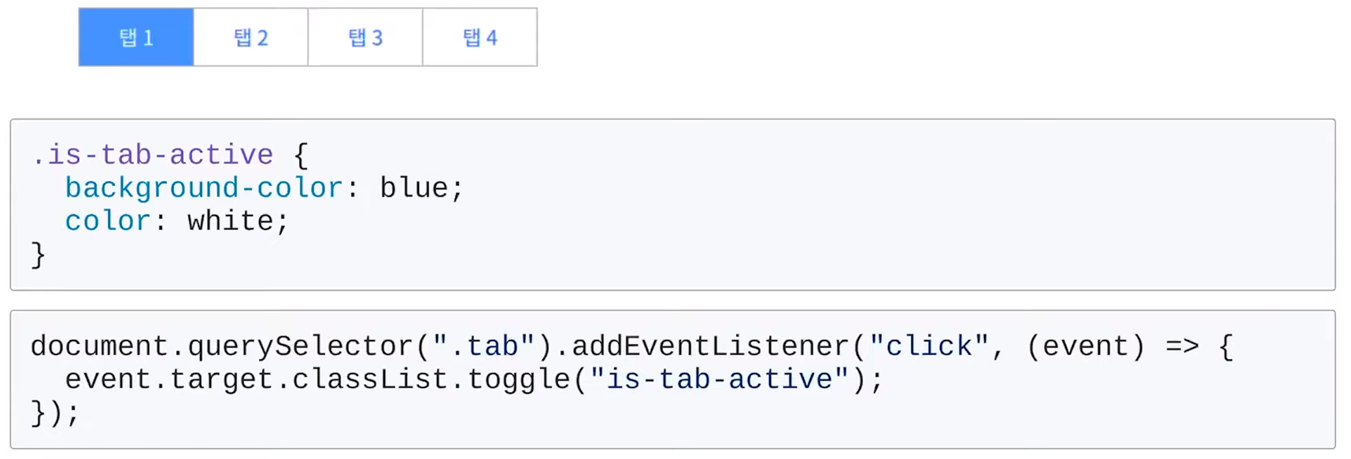
5-5. 스테이트(State) 규칙
자바스크립트에 의존한다.
레이아웃 또는 모듈과 스테이트를 구분하는 쉬운 방법은 스테이트는 자바스크립트에 의존한다는 점이다.
탭1 탭2 탭3 탭4가 있는 모듈에서 각 탭을 클릭하면 배경색이 파란색으로 바뀐다고 가정하자.
자바스크립트로 각 탭의 click evfent handler를 이용하여 배경색을 바꾸는 클래스를 추가하여 구현할때, 배경색을 바꾸는 클래스, is-tab-active가 바로 스테이트 규칙에 해당하는 CSS 코드이다.

Slide 22
5-5. 테마(Theme) 규칙
사이트 내 레이아웃이나 색상, 텍스트 처리등을 일정한 규칙에 따라 덮어 쓰는 것
기존의 다양한 스타일링이 덮어쓰기의 대상이 된다.
예시) 다크모드 전환, 테마 컬러 변경등
Theme 접두사를 붙일 것을 권장

Slide 23
5-5. SMACSS 정리
프로젝트에서 고려해야 하는 대부분의 CSS 규칙을 포함
각 규칙이 엄격하지 않아 유연하나, 경우에 따라 규칙이 너무 유연하여 실제 코드의 지침으로 삼기 어려움
모듈 규칙에 OOCSS를 적용하거나 다음에 설명할 BEM의 규칙을 일부 적용하는 등 다른 설계기법과 조합하는 경우가 많다.

Slide 24
6. BEM
6-1 BEM이란?
Block, Element, Modifier
러시아의 Yandex 사가 제창한 컴포넌트 기반 웹 개발 접근법
UI를 독립된 블록으로 분리함으로써 복잡한 페이지에서도 간단하고 신속하게 개발을 수행하는 것이 목적
기본적으로는 모듈 기반의 방법이지만, 그 내용이 다른 설계 기법에 비해 엄격하고 강력하여 세계적으로 이름이 알려졌으며 실제로 널리 사용되고 있다.

Slide 25
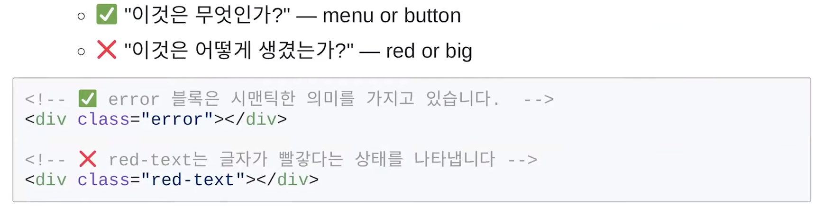
6-2 Block
재사용할 수 있는 기능적으로 독립적인 페이지 구성요소
BEM을 사용할 때는 ID 셀렉터 또는 요소 셀렉터를 사용하면 안됨
Block 이름은 상태(state)가 아닌 용도(purpose)를 나타낸다
HTML 에서 Block은 클래스 속성으로 나타낸다. 즉 CSS에서는 클래스 셀렉터를 사용한다. 이는 상세도를 가능한 균일하게 유지하려는 것이다.
Modifier나 Mix를 사용한 덮어쓰기를 쉽게하기 위해서이다. 그러므로 HTML에 여러 클래스가 붙어있는 경우에도 상세도는 균일하게 유지하도록 합니다. 이는 Block에만 국한된 내용이 아니며, BEM에서는 클래스 셀렉터만 사용한다고 생각해도 무방하다.

Slide 26
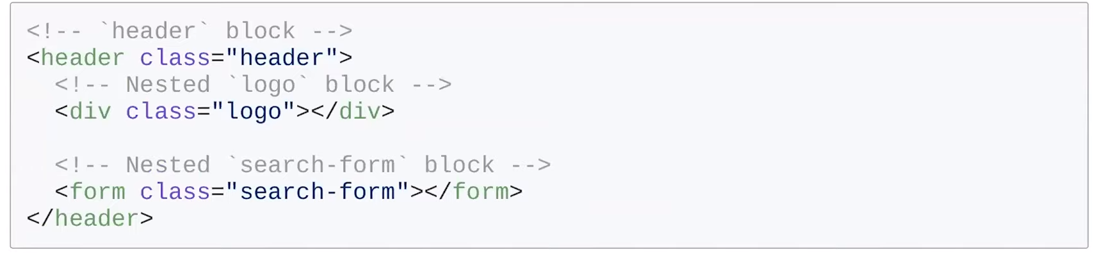
6-2 Block
Block은 환경에 영향을 미치지 않아야 한다. 즉, Block 자체에 대한 외부 지오메트리(margin) 또는 Block의 위치(position)를 설정하지 않아야 한다.
Block 자체에 대한 마진,위치를 설정하면, 외부의 환경에 의존적이게 되어 기능적으로 독립적이어야 한다는 Block의 정의를 맞지 않게 된다.

Slide 27
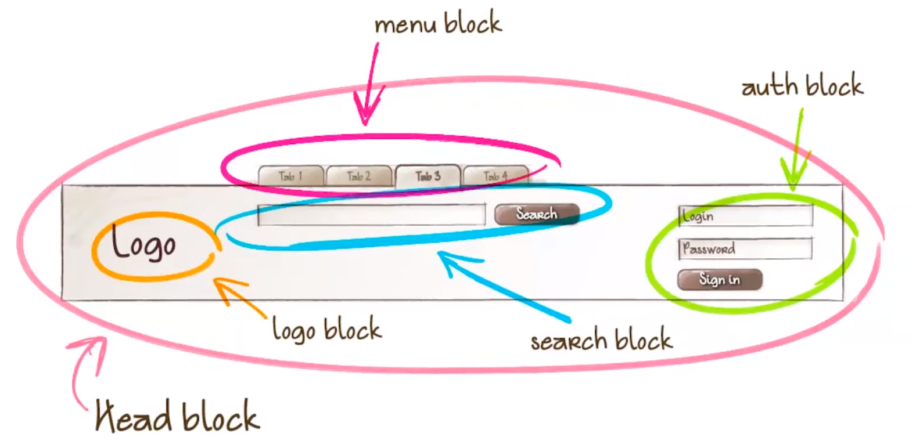
6-2 Block
Block들은 서로 중첩될 수 있다.
Head block은 logo block, search block, auth block을 포함할 수 있다.

Slide 28
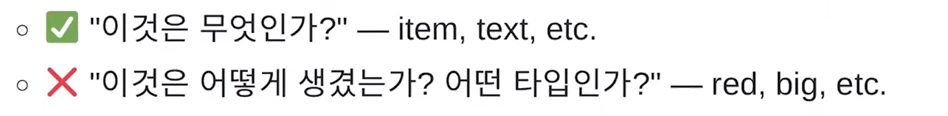
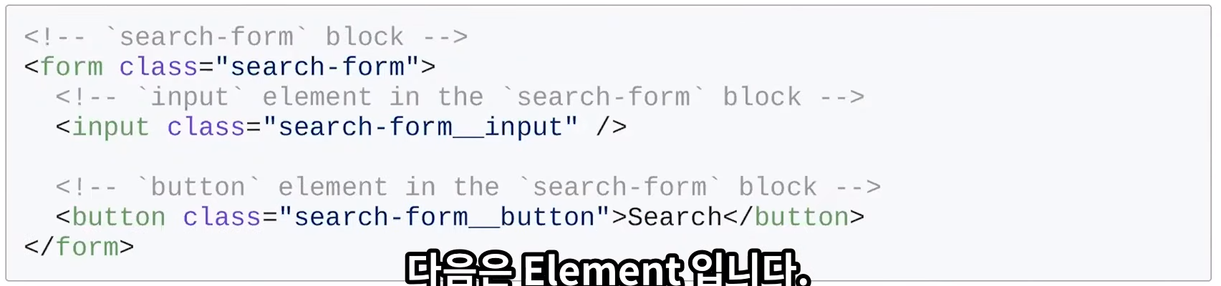
6-3 Element
Block의 복합 부품으로 Block과 별도로 사용할 수 없다.
Element 이름은 상태(state)가 아닌 용도(purpose)를 나타낸다.
명명법 : block-name__element-name
search-form 블락의 엘리먼트인 input과 button은 search-form 언더바 언더바 input으로 search-form 언더바 언더바 button으로 기재합니다.

Slide 29
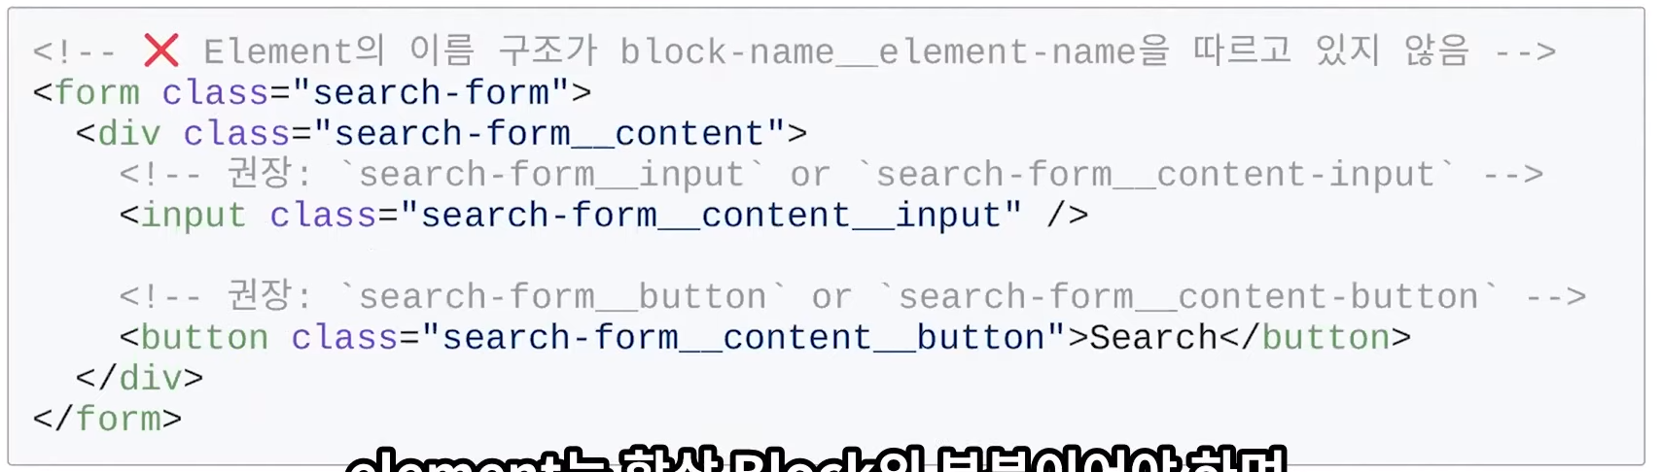
6-3 Element
Element는 항상 Block의 부분이어야 하며, Block으로부터 분리하여 사용해서는 안된다.
모든 Block이 Element를 가지는 것은 아니다.
Element는 서로 중첩될 수 있다.
다만, Element는 Block의 부분이지 다른 Element의 부분이 아니다.
Element의 이름은 block__element1__element2 와 같이 될 수 없다.
어떤 Block은 Element없이 단독으로도 사용된다.
Element는 항상 Block의 하위 엔티티이다.
아래예는 search-form__content__input과 search-form__content__button은 잘못된 Element 이름 구조이다. Input은 search-form__input, button은 search-form__button 등으로 하여야한다.

Slide 30
Q. Block을 만들어야 할까요? Element를 만들어야 할까?
구현된 다른 페이지 컴포넌트에 의존하지 않고 코드가 재사용된다. -> Block
부모 엔티티(Block) 없이 구분해서 사용할 수 없다 -> Element
더 작은 부분으로 나뉘어져야 하는 Elements -> Block / Mix
Bem에서는 Elements의 Elements는 만들 수 없다.

Slide 31
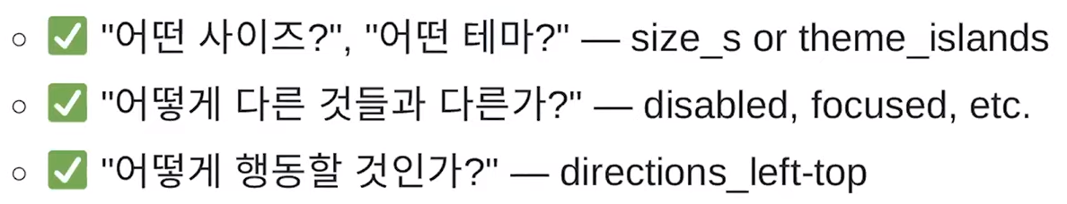
6-4 Modifier
Block 또는 Element의 모양, 상태 또는 동작을 정의
Modifier 이름은 모양(appearance), 상태(state), 동작(behavior)를 나타낸다.
Modifier는 홀로 사용되지 않는다.
Modifier는 Block또는 Element의 모양,행동,상태를 변경하는 것이지 대체하는 것이 아니다.

Slide 32
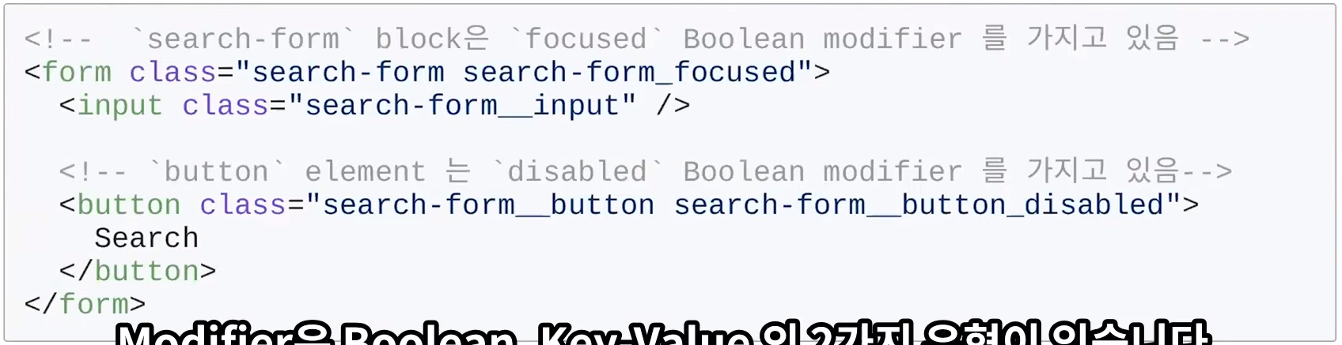
Modifier의 유형
1. Boolean
Modifier 유무만 중요하고 그 값이 무관할 때 사용 : disabled, focused
Boolean modifier가 있으면 해당 값이 참으로 간주되어 사용.
명명법 : block-name_modifier-name, bloack-name__element-name_modifier-name
Modifier은 Boolean, Key-Value의 2가지 유형이 있다.
Boolean 타입의 Modifier 풀네임은 block-name 또는 element-name과의 사이에 한 개의 언더바를 추가하고 modifier name을 기재한다.

Slide 33
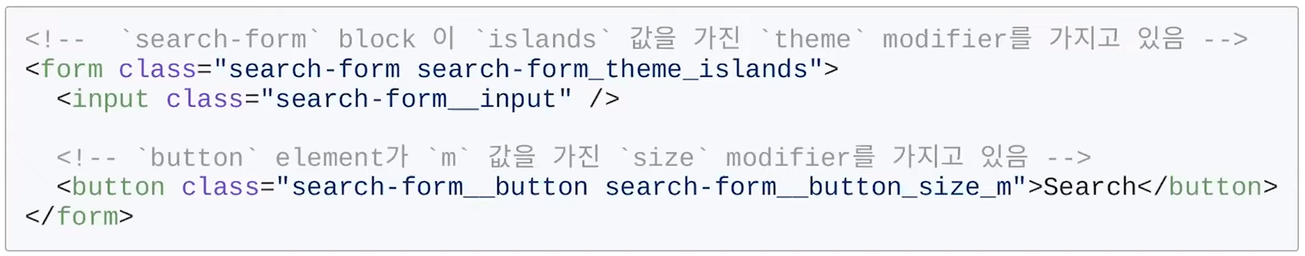
2. Key-Value
Modifier 값이 중요한 경우에 사용 : size_s, theme_islands
명명법
block-name—modifier-name_modifier-value
block-name__element-name_modifier-name_modifier-value
button element는 m값을 가진 size modifier를 가지고 있다.

Slide 34
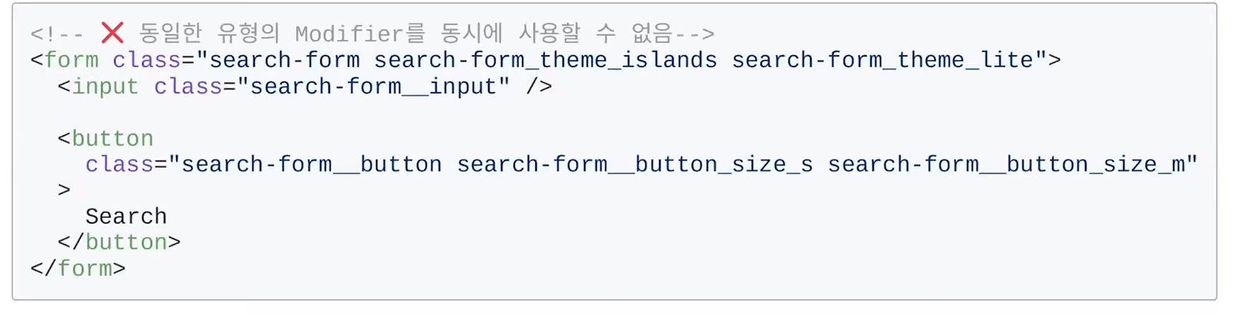
동일한 유형의 다른 값을 가진 Modifier를 동시에 사용하여서는 안된다.
즉, islands값을 가진 theme modifier와 lite값을 가진 theme modifier를 동시에 사용해서는 안된다는 것이다.
BEM의 모든 엔티티는 동일한 상세도를 가지기 때문에, Cascading 원칙에 따라 마지막에 선언한 CSS속성이 적용되지만, 이러한 사용은 BEM에서는 금지되어 있다.

Slide 35
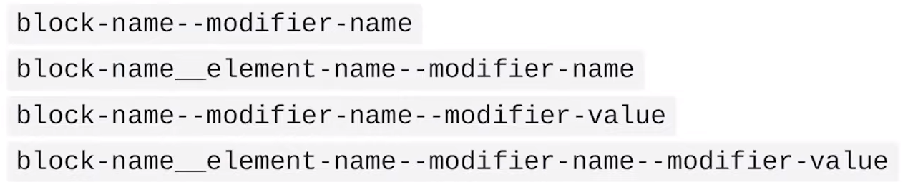
※ MindBEMding
Modifier 전후의 구분 문자를 언더바 한 개에서 하이픈 두 개로 변경한 스타일
지금까지 Modifier의 명명법은 Block 또는 Element이름과 Modifier이름 사이를 하나의 언더바로 구분하였다.
하지만 MindBEMding이라는 블로그 기사에서 유명해진 하이픈 두개를 사용하는 스타일도 널리 사용되고 있다.
기본적인 규칙은 동일하며, Modifier 전후의 구분 문자를 언더바 한 개에서 하이픈 두 개로 변경한 스타일입니다.
이후에 나오는 Modifier는 모두 MindBEM방식을 따라서 표기하였다.

Slide 36
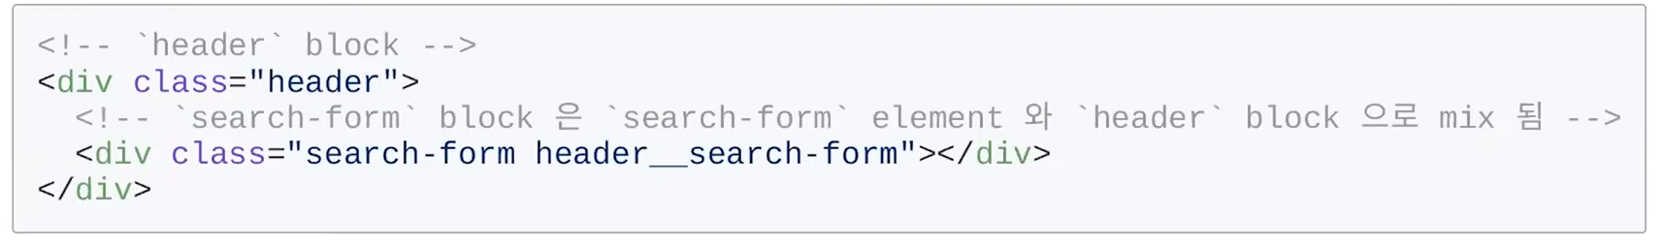
6-5.Mix
Block과 Element가 하나의 HTML요소에 존재하는 것을 의미
코드 중복을 피하면서 여러 BEM 엔티티의 동작과 스타일을 결합
기존 BEM 엔티티를 기반으로 의미상 새로운 인터페이스 컴포넌트를 작성
가급적 상세도를 높이지 않고 Block의 독립성을 유지할 수 있다.
search-form block은 heder block으로 부터 search-form elemen가 mix되어, header__search-form element가 추가되었다.
즉 header block과 search-form block 사이의 스타일링은 header block과 header__search-form element 사이에서 정의하여, search-form block과 header block간의 결합도를 높이지 않고, 독립적으로 스타일을 정의하여야 한다.
예제에서는 Block과 Element의 Mix만 기재하였지만, Block과 Block, Element와 Element의 Mix도 가능합니다.

Slide 37
7. 새로운 CSS 방법론
7-1. 기존 CSS 방법론의 문제점
CSS가 HTML 구조와 강하게 결합되어 있다.
HTML에 의존하는 CSS
HTML에서 스타일이 필요한 요소에 클래스명을 부여
클래스명이 부여된 요소에 대하여 CSS에서 스타일링
CSS에 의존하는 HTML
CSS에서 HTML과 독립적으로 스타일을 선언
HTML에서는 선언되어 있는 스타일에 한하여 마크업 작성
지금까지 OOCSS,SMACSS, BEM은 비교적 역사가 오래된 CSS방법론이다. 이러한 방법론은 각자의 방법으로 유지보수가 용이한 CSS 설계방법을 제시하였다. 그러나 여전히 문제점이라고 볼 부분이 남아있다.
바로 CSS가 HTML구조와 강하게 결합되어 있다는 점이다.
HTML에서 스타일이 필요한 요소에 클래스명을 부여하고, 그 이후에 클래스명이 부여된 요소에 대하여 CSS에서 스타일링을 한다면 HTML 구조에 의존해서 CSS 스타일을 하게 된다.
굳이나누자면 OOCSS나 SMACSS에서 이러한 문제점이 있다고 할 수 있다. 반대로 CSS에서 먼저 HTML과 독립적으로 스타일을 선언한 다음에, HTML에서는 CSS에 선언되어 있는 스타일에 한에서 마크업을 작성하는 방식.

Slide 38
7-2. Utility-First CSS/Functional CSS
시멘틱하고 컨텍스트에 의존하지 않는 CSS작성하려고 하지 않는다.
클래스명만 보아도 CSS속성과 값을 바로 유추할 수 있도록 단 하나의 속성과 값을 나타내는 CSS를 사전에 미리 정의
미리 정의된 클래스를 마치 HTML 요소에 제공하는 API로 생각하여 API(클래스명)을 HTML에서 조합해서 사용
BEM같은 경우에는 CSS에 의존하는 HTML 즉, HTML이 CSS에 의존하게 된다. 따라서 이러한 기존의 CSS방법론에 대한 문제점을 해결하기 위하여 Utility-First CSS라는 방법론이 대두되었다.
위예제는 이를 바탕으로 작성한 버튼 모듈이다. 클래스명만 봐도 어떤 스타일인지 감이 온다.

Slide 39
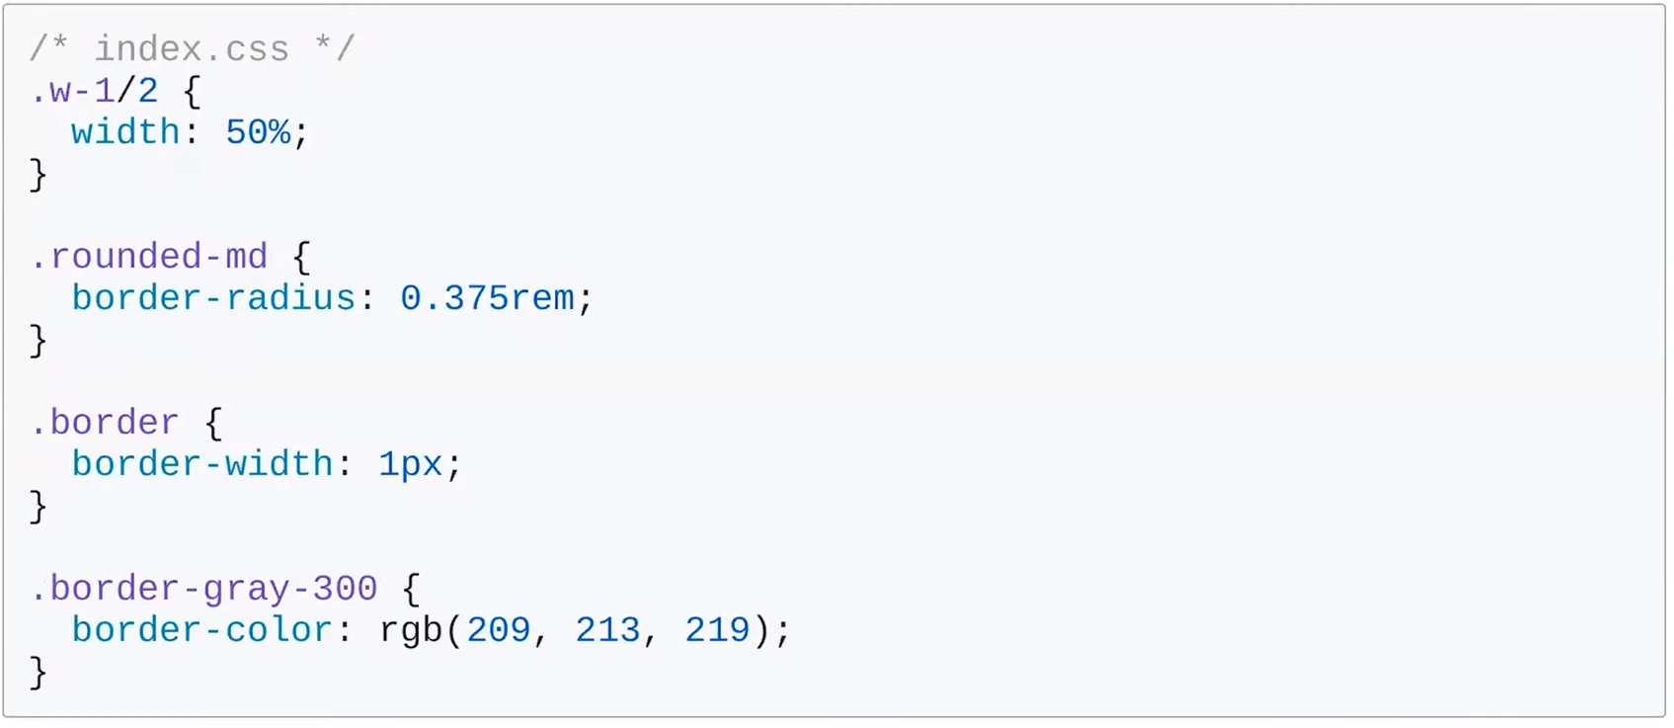
7-2. Utility-First CSS/Functional CSS
CSS가 등장하기전 inline style과 다른 점이 무엇인지 의문이 든다.

Slide 40
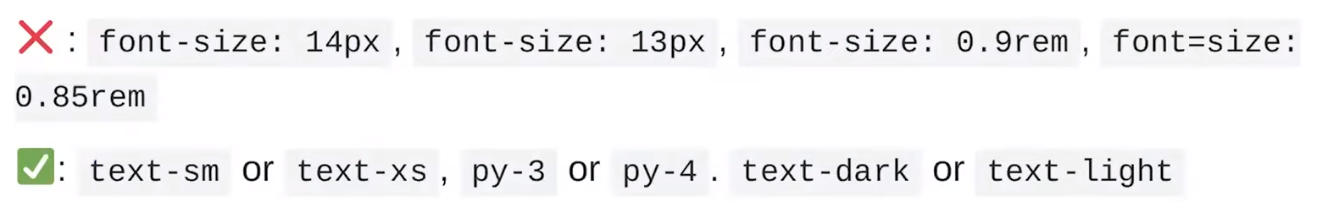
Inline style과 다른점
아무 값이나 지정할 수 있는게 아니다. 사전에 정해진 리스트에서 골라야 하므로 전체적인 일관성을 높일 수 있다.
Hover, focus 등의 의사 클래스 셀텍터도 사용할 수 있다.
Media query를 사용할 수 있어 반응형 디자인에 대응이 수월하다.
Inline Style을 사용하면 어떤 곳에서는 14px, 13px을 쓰다가 다른 곳에서는 0.9rem, 0.85rem을 사용할 수 있다.
Utility-First CSS에서는 사전에 정해진 스타일 내에서 골라야 하므로 일관된 스타일링을 할 수 있다.
또한 inline style에서 사용할 수 없는 hover, focus등의 의사클래스 셀렉터, media query를 사용할 수 있다.
더욱 풍부하게 스타일링 할 수 있다.

Slide 41
7-3. 널리 알려진 Utility-First CSS
Tailwind CSS
Tachyons
Atomic CSS

Slide 42
※ State Of CSS 2020
CSS 프레임워크
CSS 방법론
시상식 CSS
마지막으로 State Of CSS는 State of JS와 같이 CSS최신 트렌드에 관한 서베이를 수행하여 그 결과를 보여주는 웹사이트입니다.

Slide 43
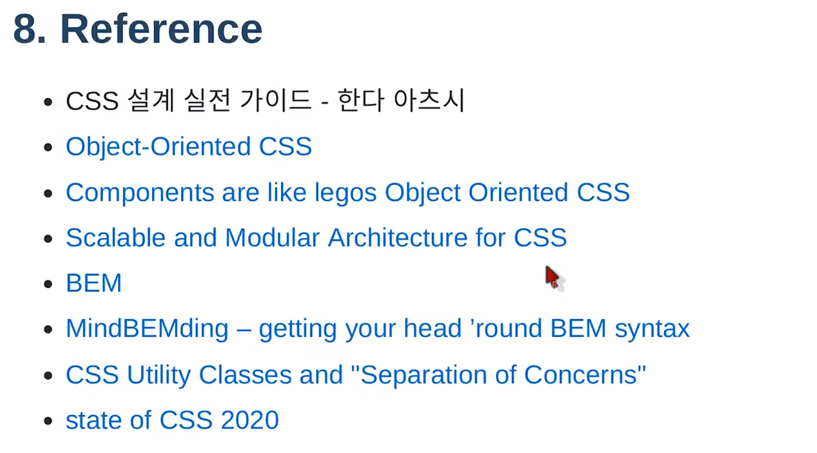

Slide 44
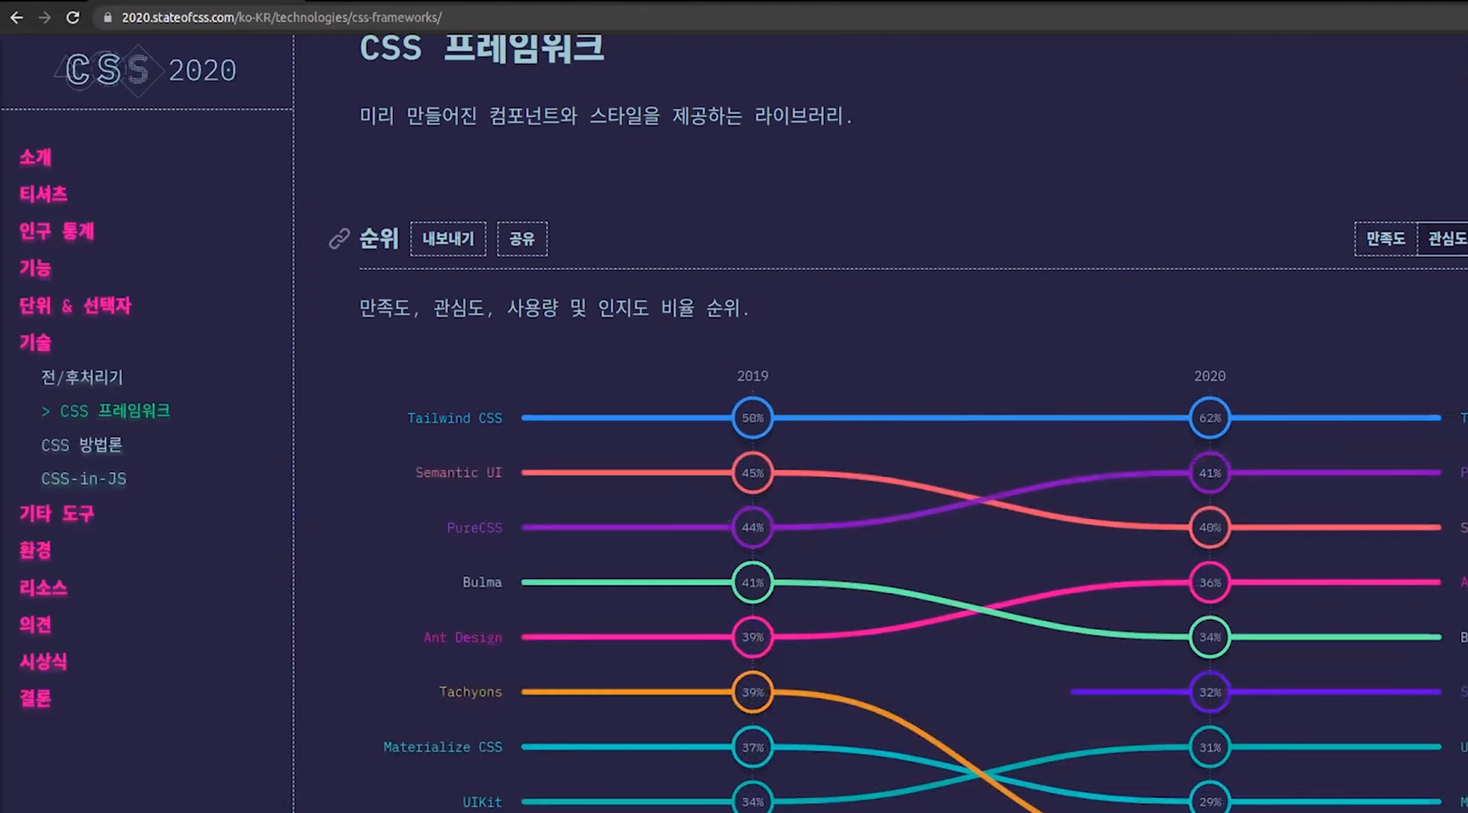
2020년도 서베이 결과 :
2020.stateofcss.com

